Slide 1
Маркетинг в соціальних мережах

Slide 2
Маркетинг в соціальних мережах
Маркетинг в соціальних мережах включає використання платформ, таких як Facebook, Instagram, TikTok, Twitter та інших, для досягнення маркетингових цілей. Головною перевагою маркетингу в соціальних мережах є здатність залучати цільову аудиторію через інтерактивний контент та можливість швидкої зворотної реакції.

Slide 3
Маркетинг в соціальних мережах дозволяє брендам:
регулярні публікації з унікальним контентом та використанням фірмової символіки допомагають закріпити образ бренду в свідомості споживачів.
– Формувати лояльність: взаємодія з аудиторією через коментарі, опитування, конкурси зміцнює емоційний зв'язок між брендом і клієнтами.
– Створювати спільноти: групи в соціальних мережах можуть стати місцем, де споживачі діляться досвідом використання продукту та обговорюють новинки, що підсилює почуття причетності до бренду.

Slide 4
Маркетинг у соціальних мережах підтри- мує лояльність до бренду за допомогою ключових стратегій:
послідовна взаємодія: регулярна взаємодія з підписниками, відповіді на коментарі та відповіді на запити клієнтів допомагають зміцнити довіру та почуття спільноти;
– персоналізація: адаптація вмісту відповідно до конкретних інтересів і потреб підписників дає їм відчуття, що їх цінують і розуміють;
– ексклюзивні пропозиції: надання підписникам спеціальних знижок, ранньогодоступу або ексклюзивного вмісту зміцнює їх прихильність до бренду;
– контент, створений користувачами (UGC): заохочення клієнтів ділитися своїм досвідом із брендом створює відчуття причетності та зміцнює лояльність.

Slide 5
До основних способів використання маркетингу в соціальних мережах, які можуть призвести до значного збільшення обсягів збуту продукції пропонуємо відносити наступні
Таргетована реклама: соціальні мережі дозволяють ефективно налаштовувати рек-ламу, що орієнтована на певні сегменти аудиторії, збільшуючи конверсію. Використання таких платформ, як Facebook та Instagram, дозволяє брендам точно визначати цільову аудиторію на основі демографічних даних, інтересів та поведінки користувачів. Це підвищує ефективність рекламних кампаній, що безпосередньо впливає на обсяги збуту.
Інфлюенсер-маркетинг (маркетинг впливу): співпраця з інфлюенсерами, які мають великий вплив на свою аудиторію, дозволяє брендам розширити свою видимість та підвищити довіру до продуктів. Інфлюенсери можуть створювати автентичний контент, який краще сприймається споживачами, що сприяє збільшенню продажів.
Просування продуктів через контент: контент, орієнтований на цінність для спо-живача, допомагає формувати позитивний імідж бренду та підвищувати рівень залученості користувачів. Наприклад, відеоогляди, поради щодо використання продукту та історії успіху клієнтів є ефективними способами підвищення інтересу до продукту та мотивації до покупки.
Інтерактивні продажі: функції прямих продажів через соціальні мережі, такі як «купити зараз» в Instagram або Facebook Shops, спрощують процес купівлі.
Програми лояльності та акції: використання соціальних мереж для анонсування спеціальних пропозицій, знижок та програм лояльності стимулює повторні покупки та залучає нових клієнтів. Це особливо ефективно під час сезонних акцій або в періоди зниження активності споживачів.
Аналіз даних та оптимізація: соціальні мережі надають широкий спектр інструментів для аналізу поведінки користувачів та ефективності маркетингових кампаній. Регулярний аналіз даних допомагає виявляти сильні та слабкі сторони стратегії просування, що дозволяє своєчасно вносити корективи та підвищувати ефективність маркетингу.

Slide 6
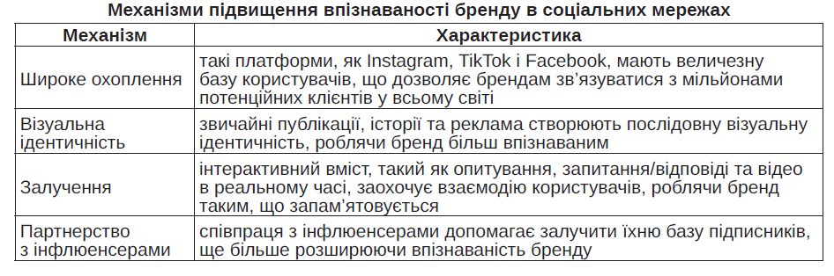

Slide 7
Серед основних перспектив використання маркетингу в соціальних мережах варто виділити:
– персоналізацію контенту: використання даних дозволяє створювати цільовий контент, який резонує з аудиторією;
– розширення аналітики: платформи надають все більше інструментів для аналізу ефективності кампаній;
– інтерактивні можливості: відео, стріми, та AR-технології дозволяють створювати залучаючий контент.

